Slide 1
Skanning av håndtegninger
Undertittel

Slide 2
Rutine før skanning
Besvarelsene leveres i konvolutt på skannekontoret. Den som leverer kvitterer på konvolutten
Mottaker på skannekontoret kvitterer på konvolutten
Konvoluttene samles emnevis, med de emnene med tidligst dato ligger først, så de havner først i «skannekøen»
Dersom det er naturlig, vent til hele emnet er ankommet skannekontoret før skanning tiltar

Slide 3
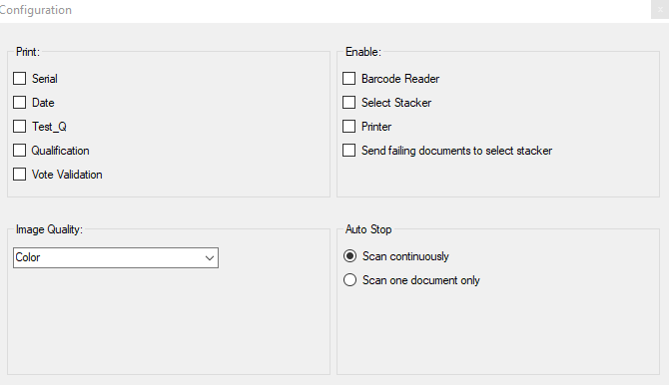
Start Inspera Scan og slå på skanneren
Åpne Inspera Scan
Skru på skanneren ved å slå på vippebryteren på undersiden av skanneren. Det skal stå «1» i vinduet på skanneren
Kontrollèr at Inspera Scan er riktig konfigurert:
Scanner →Conficuration finner du ulikt oppsett for skanningen.

Slide 4
Opprett ny mappe
Trykk på «new Session» for å opprette ny mappe for de skannede filene
Navnet på mappen skal være emnekoden, og eventuelt informasjon dersom det er flere mapper i et emne. Eksempel: ENG1001_2

Slide 5
Start skanning
Legg ark i skanneren. Skann en kandida om gangen. Ta besvarelsen ut av omslaget, og legg den tilbake igjen etter skanning
Den hvite siden skal opp, og toppen av arket skal inn i skanneren først
Trykk «scan» for å starte skanningen

Slide 6
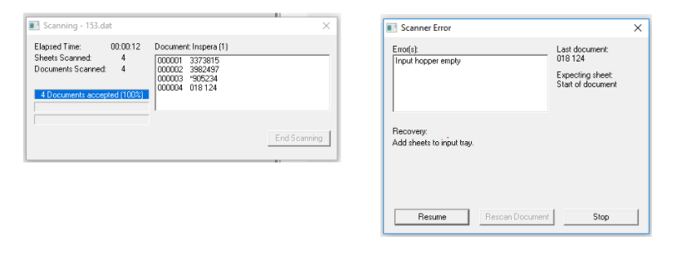
Skanning
Når alle arkene i skanneren er skannet, stopper skanneren. For å fortsette skanningen trykk «resume». Det kan være tidsbesparende å være rask å mate skanneren med neste besvarelse før skanneren stopper.

Slide 7
Skanning (feil)
Når skanningen pågår, kan ulike feilmeldinger bli gjeldende…
()

Slide 8
Ark som skanneren ikke aksepterer (B)
Legg til sides og skann etter resten av konvolutten er skannet ferdig
Dersom blank besvarelse: kast arket, og skriv avvik til inspektørkor

Slide 9
Gå gjennom skanningen
Inspera flagger skisser (ark) når det er noe som gjøre at koden ikke registreres:
Det mangler ett, eller flere tall i oppgavekoden
Flere tall er blitt markert i samme kolonne
For å starte gjennomgangen, trykk «review»

Slide 10
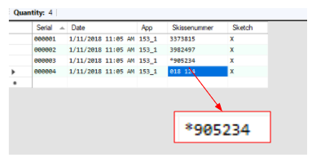
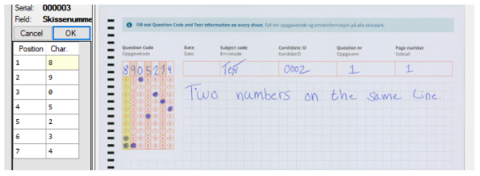
Rette feil i gjennomgangen
Feil vises som stjerne (*) i skissenummeret. Marker en av skissene som har feil i skissenummeret, du vil se at forhåndsvisningen av skissen har en boks for Skissenummeret på venstre side.
Skriv inn riktig nummer i radene nedover. Radene i skissekoden på arket hvor det er feil markeres i gult ut i fra hvilken rad du står i.

Slide 11
Ferdig med skanning?
Trykk på «finish session». Mappen hvor håndtegningene er lagret kommer opp.

Slide 12
Skanne håndtegningene som skanneren ikke aksepterer (B)
Dersom skanneren ikke aksepterer håndtegningen kan du legge tegningen i skanneren, trykk så på scan på selve skanneren.
Håndtegningen blir dermed skannet inn som en .pdf-fil. Håndtegningen må være en .jpg for å kunne lastes opp i Inspera.
Endre til .jpg ved å åpne dokumentet i adobe xx og lagre som .jpg.
Gi fila nytt navn, som vil knytte håndtegningen til riktig kandidat og riktig oppgave.
2238739_000027_Sketch.jpg
De første sju tallene er oppgavekoden, og de neste seks tallene er løpenummeret. Dersom oppgaven har 1 side per oppgave vil det da være Oppgavenummer_000001. Dersom en oppgave har eksempelvis 4 sider, vi den siste ha nummeret oppgavenummer_000004.

Slide 13
Laste opp (1)
Først, lag en ny snarvei på Min Side
Kolonnen "Håndtegninger" er ikke synlig med mindre man aktiverer den. Før import av mange håndtegninger, er det lurt å lage et hensiktmessig kolonneoppsett i monitor for den prøven man skal importere til, og lagre dette på MinSide, f.eks:
Slik gjør du:
1 Åpne prøven i Prøver
2 Klikk på boksen "Levert" for å vise disse i Monitor
3 Skru på følgende kolonner. (Skjul andre)
ID
Fremdrift
Håndtegninger
4 Velg Filter knappen
5 Velg Lagre filter
6 Gi filteret et hensiktsmessig navn, f.eks Import MED100
Da blir raskt å finne tilbake til kandidatlisten og se etter eventuelle feil etter import. (filter for Avvikende antall håndtegninger)

Slide 14
Laste opp (2)
Åpne opplastningsverktøyet i Inspera
Klikk «velg filer»

Slide 15
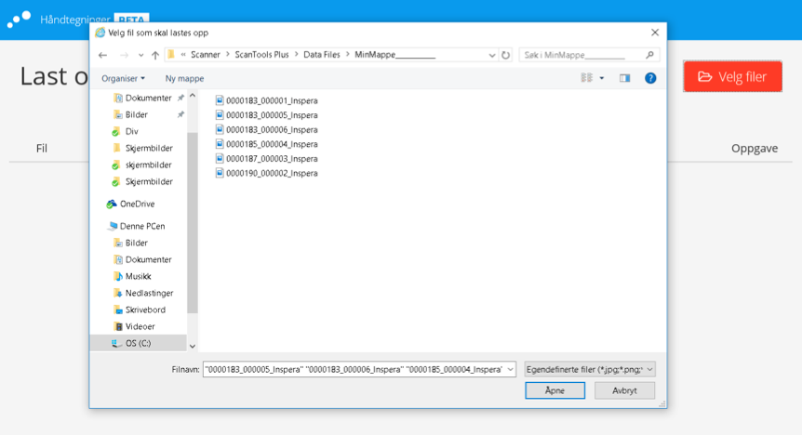
Laste opp (3)
I Windows Filutforsker, naviger til mappen C:\Scanner\ScanTools Plus\Data Files\"Navn på Data File".
Marker håndtegningene (filene) du ønsker å laste opp.
Velg Åpne

Slide 16
Feil ved opplasting

Slide 17
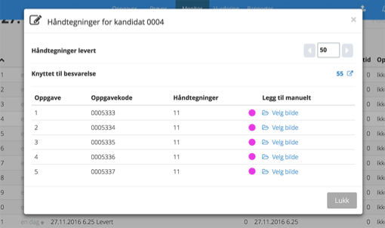
Laste opp håndtegninger manuelt
Ved manuell opplasting trenger man ikke tenke på oppgavekode. Uansett hva filen heter, knyttes den til besvarelsen.
Åpne Monitor
Marker den aktuelle kandidaten
Velg Håndtegninger fra menyen
I Modal-vinduet, finn den aktuelle oppgaven som skissen skal knyttes til
Trykk Velg bilde
Bildet blir lagt til
Besvarelsen for den
Oppgaven som er valgt

Slide 18
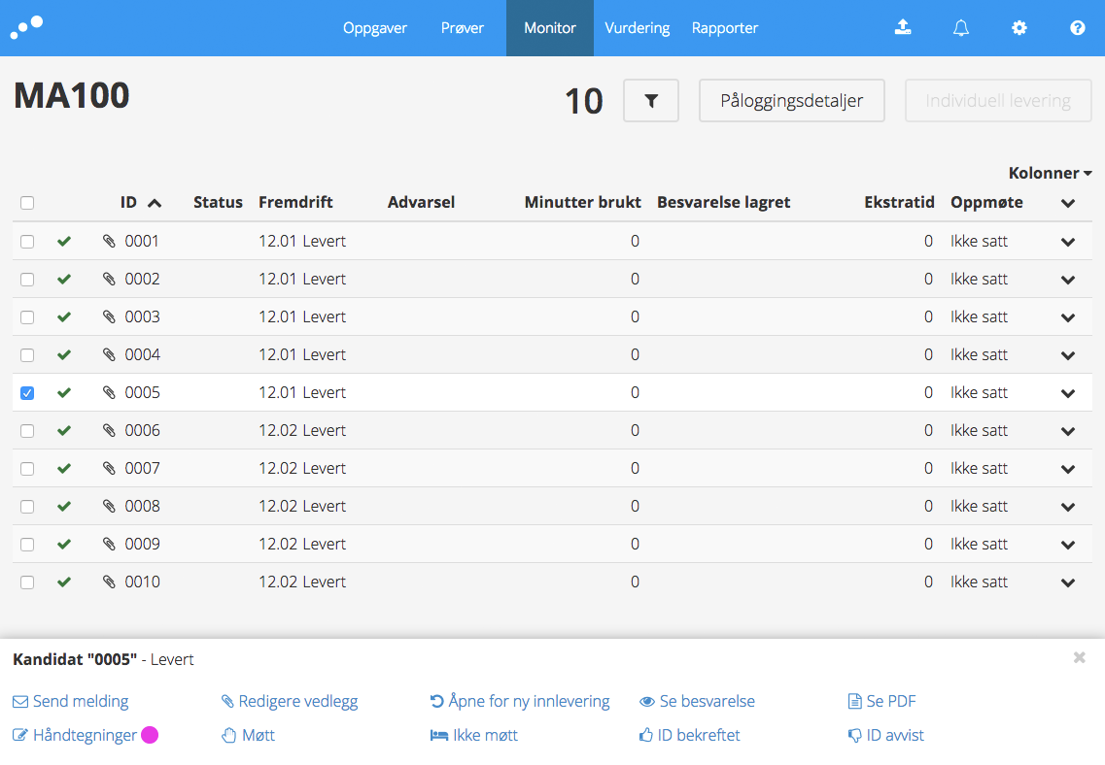
Fjerne håndtegninger fra en besvarelse (1)
Åpne Monitor
Marker den aktuelle kandidaten
Velg Håndtegninger fra menyen

Slide 19
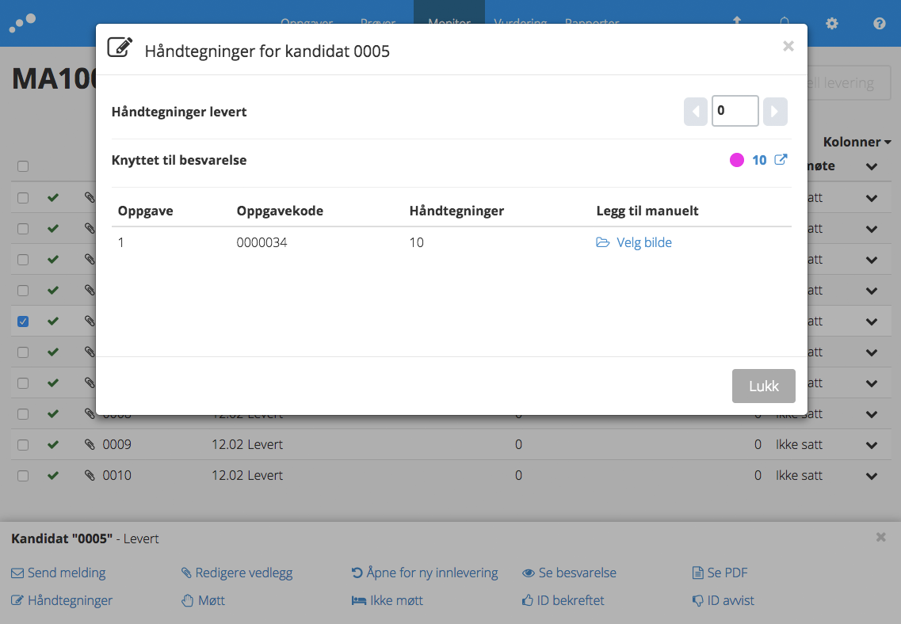
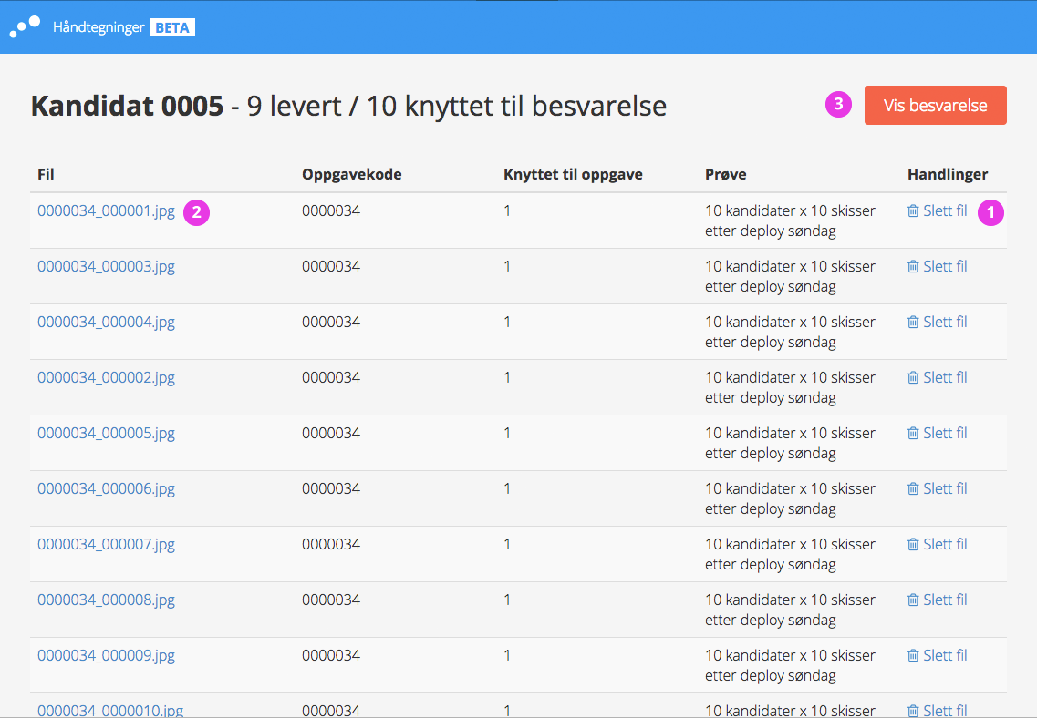
Fjerne håndtegninger fra en besvarelse (2)
I Modal-vinduet, klikk på tallet på raden
«knyttet til besvarelse»
Da åpnes det et nytt vindu med oversikt
over alle håndtegninger som er knyttet til
denne kandidaten:
I dette skjermbildet
har man tre valg:
Slette en fil fra listen
Åpne filer i nytt vindu
Åpne kandidatens besvarelse
i nytt vindu

Slide 20
Endre rekkefølge på håndtegninger innad i oppgave/besvarelse
Rekkefølgen på håndtegningene i den digitale visningen kan noen ganger bli feil. Dette kan skje av ulike årsaker:
Kandidaten leverte arkene i feil rekkefølge. Dermed fikk de feil løpenummer ved skanning.
Kandidaten leverte arkene i riktig rekkefølge, men hovedansvarlig skannet dem likevel i feil rekkefølge
Hovedansvarlig har lastet opp noen av håndtegningene manuelt. Manuelt opplastede håndtegninger legger seg alltid nederst i rekken. Dette er nødvendigvis ikke alltid riktig.
Det er ingen skreddersydd funksjonalitet for å raskt endre rekkefølgen, men det finnes en work around:
Slik gjør du
Fjern alle håndtegninger fra besvarelsen
Last opp alle håndtegningene manuelt, i den rekkefølgen de skal leses. Første først.

